Slide 1
GEOGRAFICKÁ OLYMPIÁDA Vybrané prímorské strediská cestovného ruchu v Európe
Kategória a
Nikoleta Mankovecká, II.A

Slide 2
cieľ
cieľom našej práce je priblížiť mesto Benátky a zlepšiť cestovný ruch v tejto oblasti
mesto Benátky chceme v našej práci priblížiť čitateľom, aby sa o ňom dozvedeli viac a mali záujem toto mesto navštíviť
rozoberali sme históriu mesta ako aj jeho súčasnosť

Slide 3
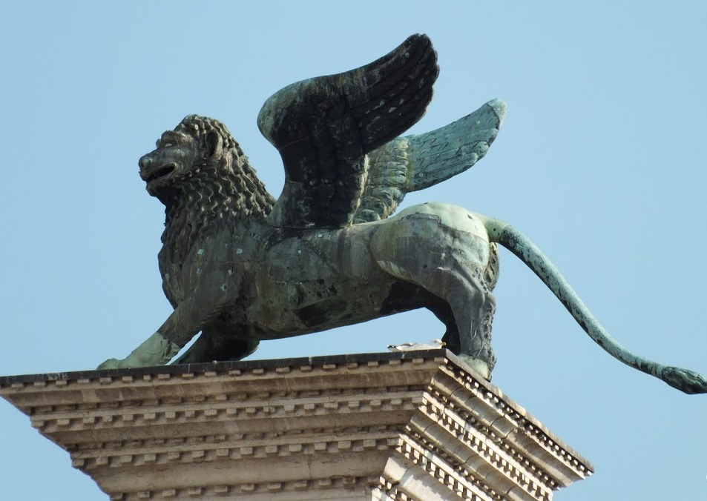
dejiny a história mesta benátky
v tejto kapitole čitateľom predstavujeme pamiatky tohto mesta a jeho bohatú históriu
predstavujeme vám jednu z viacerých pamiatok tohto mesta – symbol svätého Marka, teda okrídlený lev

Slide 4
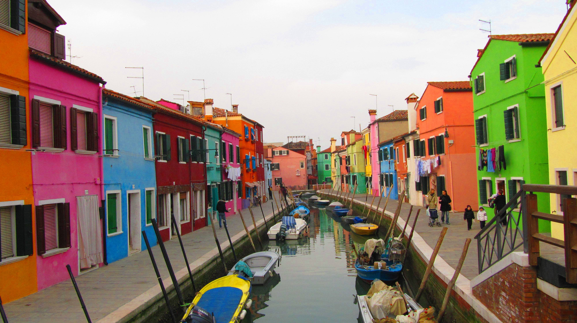
základná fyzicko-geografická charakteristika benátok
ďalšia kapitola je venovaná fyzicko-geografickým podmienkam tohto mesta
rozloha Benátok je 414,57 km štvorcových
poloha - prímorská
podnebie – subtropické
fyzicko-geografické podmienky vytvárajú predpoklady pre rozvoj cestovného ruchu

Slide 5
Mapa mesta benátky

Slide 6
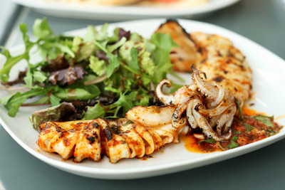
LOKALIZAČNÉ PREDPOKLADY ROZVOjA CESTOVNÉHO RUCHU BENÁTOK
v tejto kapitole predovšetkým rozoberáme prírodné predpoklady, kultúrno-historické a socio-ekonomické predpoklady rozvoja cestovného ruchu
je tu veľa vecí, pre ktoré by človek mal túto oblasť navštíviť a pokochať sa miestnymi tradíciami
v stravovaní tu prevládajú plody mora

Slide 7
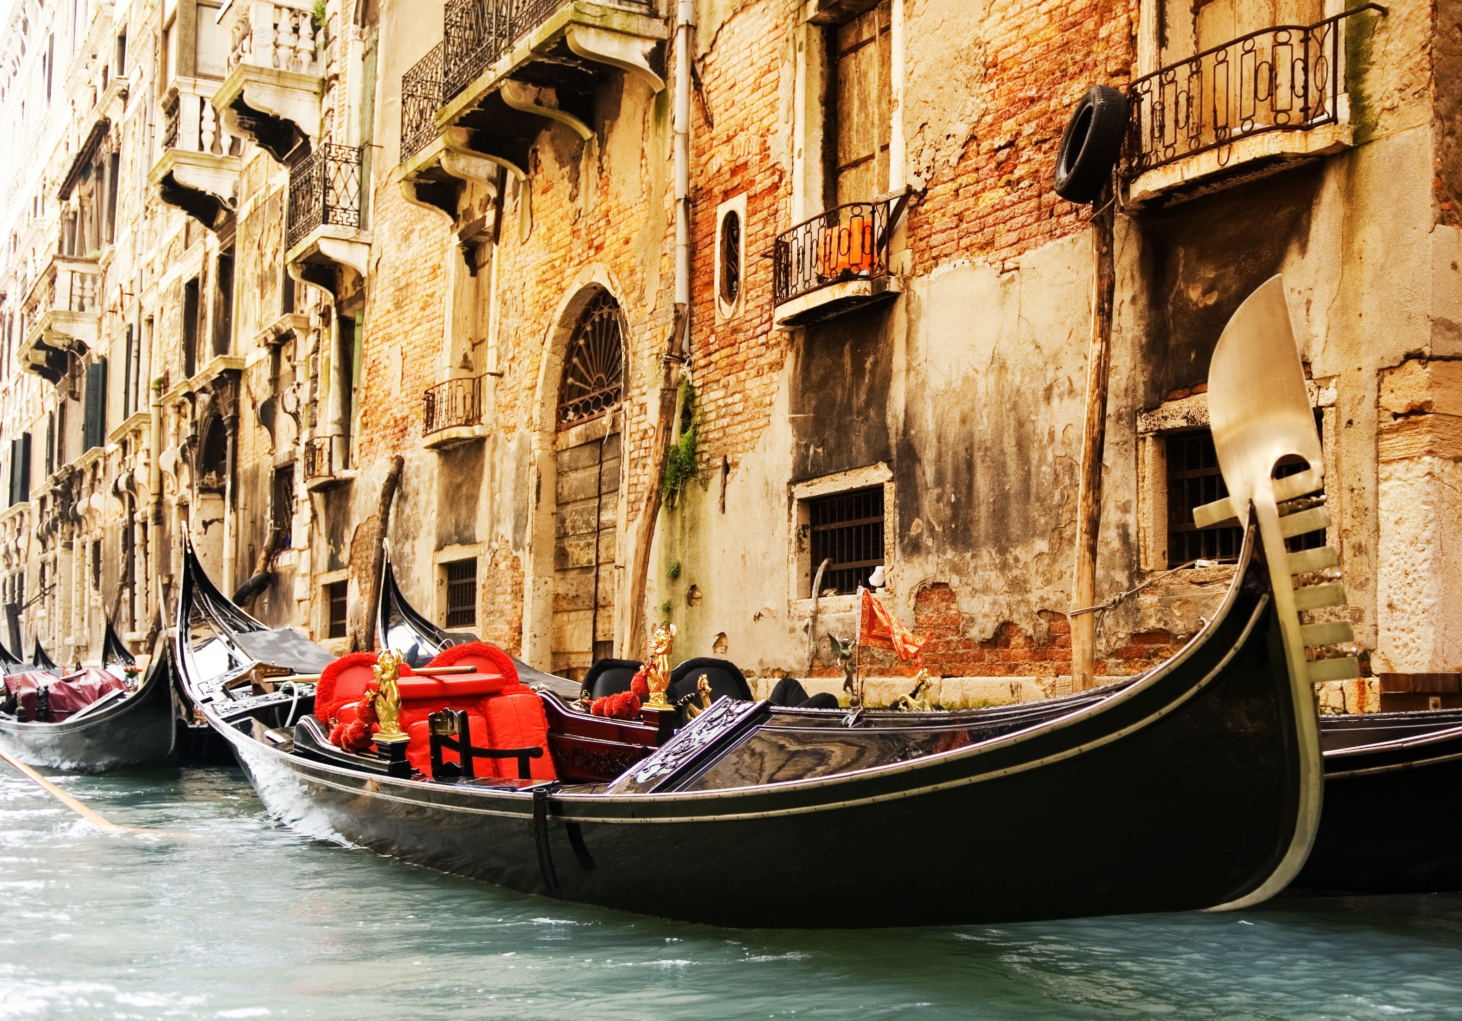
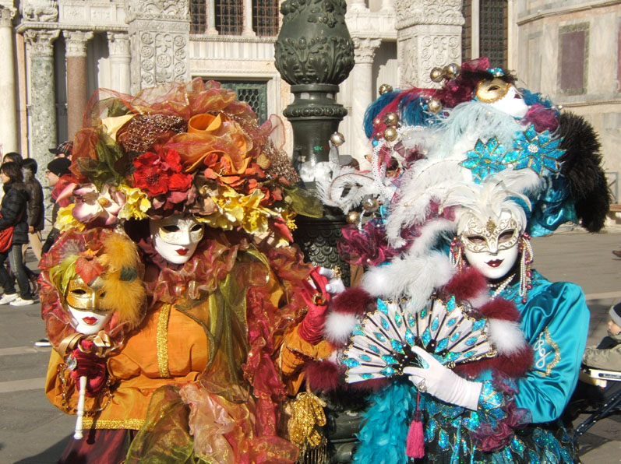
pre turistov tu jednoznačne prevládajú gondoly
z kultúrnych podujatí tu bezpochyby nie je nič lepšie ako užiť si benátsky karneval
zakúpiť sa tu dajú aj masky rôznych veľkostí a farieb

Slide 8
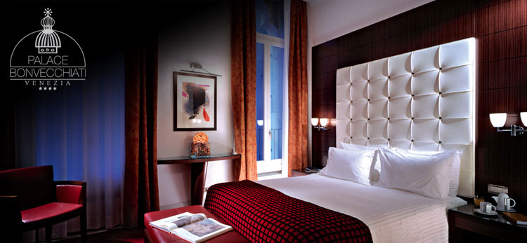
KONKRÉTNE NÁVRHY NA ZATRAKTÍVNENIE DANEJ DESTINÁCIE
podľa môjho názoru má mesto veľa plusov, no má aj určité mínusy
ročne toto mesto navštívi približne 4 miliónov turistov
za použitie verejnej toalety zaplatíte 1,50 eura
na hotely a zariadenia pre turistov si však veľmi potrpia

Slide 9
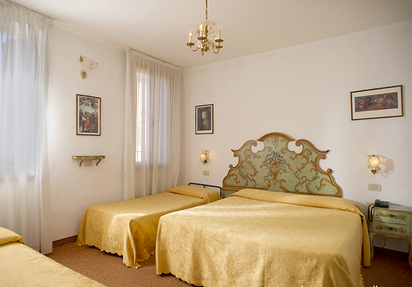
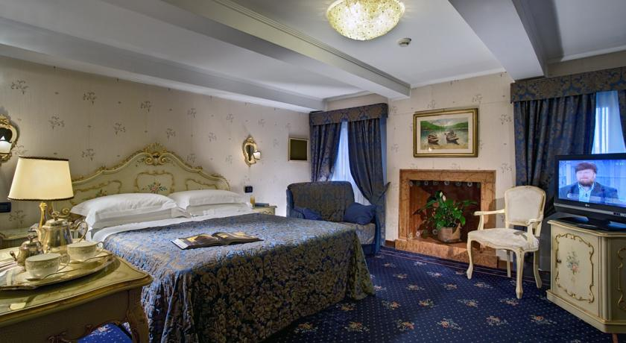

Slide 10
záver
osobne som Benátky navštívila a rada by som odporučila čitateľom mojej práce, aby tiež navštívili toto mesto
keby mám možnosť, navštívim Benátky opäť

Slide 11
ĎAKUJEM za pozornosť

